Slide 1
Sensor Kelembaban
Dosen Pengampu : Syahri Muharom
: Arief Wisaksono
Mata Kuliah : Mikroprosesor & Mikrokontroler, Teknik Interface dah Peripheral
Pertemuan ke :

Slide 2
Point of View
01
Pendahuluan
Macam-macam Sensor Kelembaban
02
Aplikasi Sensor Kelembaban
03
04
Simulasi

Slide 3

Apa Itu Sensor Kelembaban?
Definisi Sensor Kelembaban
Jenis-jenis Sensor Kelembaban
Sensor kelembaban adalah alat yang digunakan untuk mengukur kadar kelembaban dalam udara atau benda.
Ada dua jenis sensor kelembaban utama, yaitu sensor resistif dan sensor kapasitif, masing-masing dengan prinsip kerja yang berbeda.
Prinsip Kerja Sensor Kelembaban
Pentingnya Sensor Kelembaban
Sensor kelembaban bekerja berdasarkan perubahan resistansi atau kapasitansi yang dihasilkan oleh perubahan kelembaban.
Sensor kelembaban penting dalam aplikasi seperti pertanian, industri makanan, dan kesehatan untuk mengatur kelembaban yang sesuai.
3

Slide 4
Macam-macam Sensor Kelembaban
Sensor Kapasitif
Sensor Resistif
Menyediakan akurasi tinggi dalam pengukuran kelembaban
Digunakan pada aplikasi yang memerlukan respons cepat
Rentan terhadap gangguan elektromagnetik
Cocok untuk pengukuran kelembaban tanah
Lebih tahan terhadap gangguan elektromagnetik
Memerlukan waktu stabilisasi yang lebih lama

Slide 5
Cara Kerja Sensor
Sensor kelembaban kapasitif menggunakan perubahan kapasitansi untuk mengukur kelembaban udara. Ketika kelembaban naik, kapasitansi juga meningkat.
Kelebihan
Sensor kapasitif memiliki respon cepat dan sensitivitas tinggi terhadap perubahan kelembaban. Cocok untuk aplikasi yang membutuhkan deteksi kelembaban akurat.
Sensor Kelembaban
Kapasitif
Kekurangan
Rentan terhadap kontaminasi dan kondisi lingkungan yang ekstrim. Memerlukan kalibrasi periodik untuk memastikan keakuratannya.
Contoh Sensor
DHT11 dan DHT22 adalah contoh sensor kelembaban kapasitif yang umum digunakan mengukur kelembaban udara.
5

Slide 6
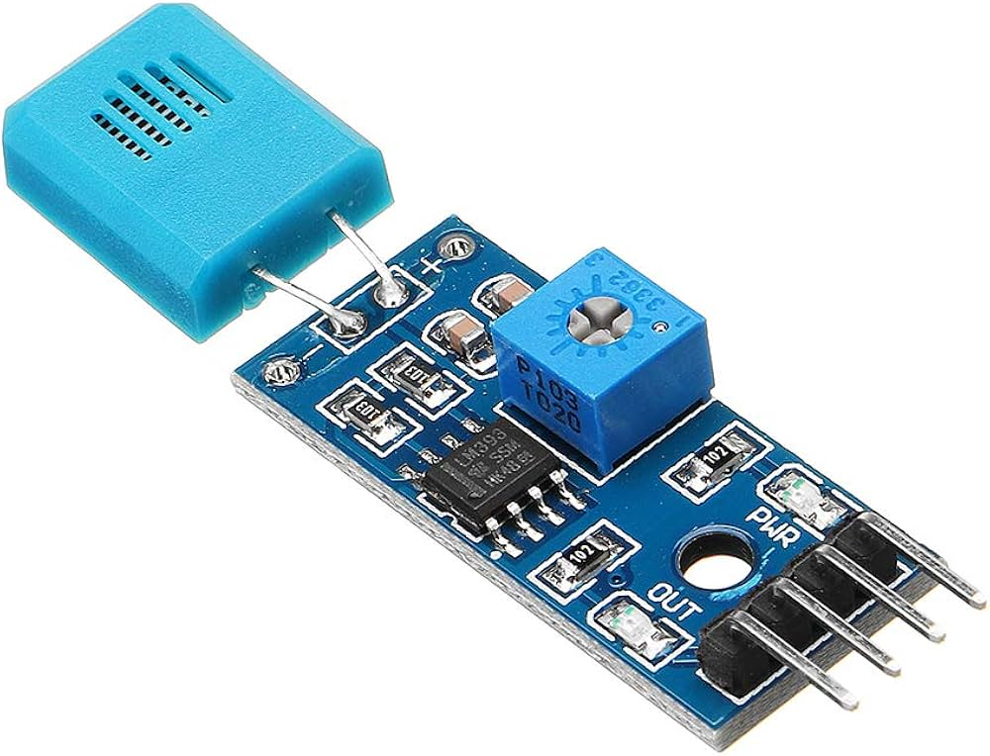
Cara Kerja Sensor
Sensor kelembaban resistif mengukur kelembaban dengan mengubah resistansi berdasarkan tingkat kelembaban di sekitarnya.
Kelebihan
Sederhana, biaya rendah, dan cocok untuk aplikasi sederhana seperti kelembaban tanah atau udara.
Sensor Kelembaban
Resistif
Kekurangan
Rentan terhadap kontaminasi, perubahan resistansi yang lambat, dan memerlukan kalibrasi teratur.
Contoh Sensor
HR202 dan YL-100 merupakan contoh sensor kelembaban resistif yang umum digunakan untuk mengukur kelembaban udara dan tanah.
6

Slide 7
Aplikasi Sensor Kelembaban
Pertanian dan Hortikultura:
Monitoring Tanah: Sensor kelembaban tanah digunakan untuk mengukur kadar air dalam tanah, membantu petani dalam mengatur irigasi secara lebih efisien.
Greenhouse Management: Sensor kelembaban membantu dalam mengontrol kondisi lingkungan dalam rumah kaca untuk pertumbuhan tanaman yang optimal.
Industri HVAC (Heating, Ventilation, and Air Conditioning):
Kontrol Kelembaban: Sensor kelembaban digunakan untuk mengontrol dan mempertahankan tingkat kelembaban yang tepat dalam bangunan, memastikan kenyamanan dan kesehatan penghuninya.
Sistem Pemanas dan Pendingin: Digunakan untuk mengoptimalkan kinerja sistem pemanas dan pendingin dengan menjaga keseimbangan kelembaban.

Slide 8

Aplikasi Sensor Kelembaban
Penyimpanan dan Pengawetan:
Humidifier dan Dehumidifier: Sensor kelembaban digunakan untuk mengontrol operasi humidifier dan dehumidifier dalam menjaga kelembaban ruangan.
Smart Home Systems: Sensor kelembaban dapat terintegrasi dengan sistem rumah pintar untuk memantau dan mengontrol kondisi lingkungan rumah secara otomatis.
Peralatan Rumah Tangga:
Produksi dan Penyimpanan: Sensor kelembaban digunakan untuk mengontrol proses produksi dan penyimpanan makanan dan minuman agar tetap segar dan aman dikonsumsi.

Slide 9
Aplikasi Sensor Kelembaban
Kesehatan dan Medis:
Rumah Sakit dan Klinik: Untuk menjaga kelembaban udara yang sesuai agar pasien merasa nyaman dan untuk mencegah pertumbuhan bakteri dan virus.
Alat Medis: Digunakan dalam alat medis yang memerlukan kondisi kelembaban tertentu untuk berfungsi dengan baik.
Meteorologi dan Lingkungan:
Stasiun Cuaca: Sensor kelembaban digunakan untuk mengukur dan memantau tingkat kelembaban di atmosfer, yang penting untuk prakiraan cuaca.
Penelitian Lingkungan: Digunakan dalam penelitian lingkungan untuk mempelajari dampak perubahan iklim dan kondisi cuaca pada ekosistem.

Slide 10
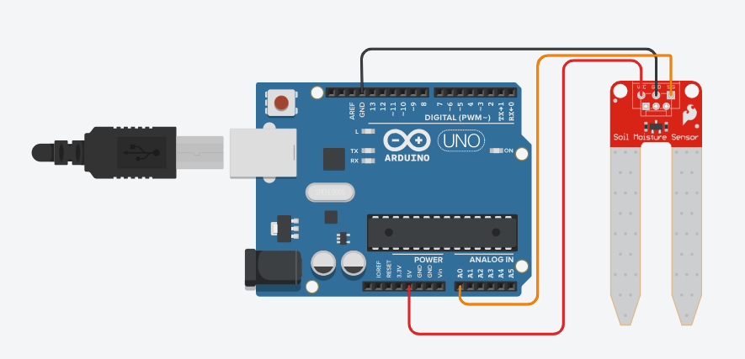
Simulasi Sensor Kelembaban

Slide 11
Program Simulasi Sensor Kelembaban
void setup() {
Serial.begin(9600); // Menginisialisasi komunikasi serial dengan baud rate 9600 bps }
void loop() {
int adc = analogRead(A0); // Membaca nilai analog dari pin A0 (sensor kelembaban tanah)
float persen = ((adc / 539.00) * 100); // Mengkonversi nilai ADC menjadi persentase kelembaban tanah
// Mengirimkan teks dan nilai persentase kelembaban tanah ke komputer melalui port serial
Serial.print("\n Level Kelembaban = ");
Serial.print(persen);
Serial.print("%");
delay(500); // Menunda eksekusi program selama 500 milidetik sebelum mengulang siklus loop
}

Slide 12
THANK YOU

